Slide 1
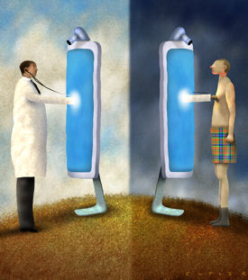
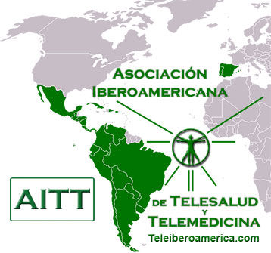
Ética en telemedicina
Marcial García Rojo
Presidente
Asociación Iberoamericana de Telesalud y Telemedicina (AITT)
marcial@seis.es

Slide 2
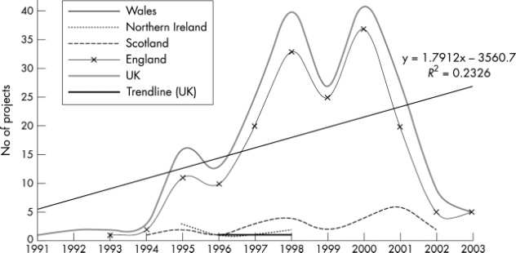
Consideraciones éticas, por encima de las bases técnicas de esta nueva forma de proveer servicios de salud
Telemedicina

Slide 3
Principios básicos en bioética
Universal Declaration on Bioethics and Human Rights (2005)
No- maleficencia: Respeto de la integridad del ser humano, sobre todo ante los avances técnico-científicos
Beneficencia: Obligación de hacer el bien
Autonomía: Respetar los valores y opciones personales de cada individuo en aquellas decisiones básicas que le atañen.
Justicia: Reparto equitativo de cargas y beneficios en el ámbito del bienestar vital, evitando la discriminación en el acceso a los recursos sanitarios
Ecuanimidad: Imparcialidad. Pacientes iguales, iguales oportunidades
Privacidad y confidencialidad
Libertad del paciente a tomar sus propias decisiones
Respeto a la dignidad humana. Guías clínicas establecidas
Integridad física del individuo y respeto a vulnerabilidad

Slide 4
Principios éticos en telemedicina
Los principios que se aplican a la relación convencional cara-cara entre el médico y el paciente, son igualmente válidos en el contexto de la práctica de la medicina a través de sistemas de información
La responsabilidad final estará en manos del especialista consultante y del médico que brinda la atención directa al paciente
El intercambio de criterios diagnósticos debe ser realizado en el marco estricto de la ética médica, con pleno acuerdo de las partes y nunca de forma unilateral

Slide 5
Situación legal
Los países disponen de legislación más o menos completa sobre aspectos de bioética relacionados con el uso de sistemas de información y comunicación
Ejemplos en España: Ley de Investigación Biomédica de 2007 y la Ley 33/2011, General de Salud Pública:
  Derechos de los ciudadanos en relación a los sistemas de información: Confidencialidad de datos y Seguridad
  Cuatro principios éticos básicos:
    autonomía
    beneficencia y no maleficencia
    justicia y veracidad

Slide 6
Unión Europea
Año 2000: Ley para reglamentar el ejercicio de la telemedicina:
  Licenciamiento de los profesionales
  Confidencialidad de la información
  Consentimiento informado
  Experimentación con sujetos humanos
European data protection: EC Directive 95/46/ECon

Slide 7
Unión Europea
Los servicios de eSalud deben cumplir con las autorizaciones y requisitos de cada miembro estado (país), tomando también como referencia la Directiva de eComercio (2000/31/EC) y la Directiva sobre derechos de pacientes en cuidados transfronterizos (2011/24/EU).

Slide 8
Unión Europea
Los productos comerciales de telemedicina deben cumplir las Directivas de Dispositivos Médicos de la UE. El software médico es considerado un dispositivo médico y se le aplica las normas éticas y legales correspondientes

Slide 9
Unión Europea
El marco legal de responsabilidad y telemedicina indica que los médicos siempre deben considerar si la telemedicina es o no el mejor método para proveer servicios de salud en cada caso particular
Debemos valorar si hay circunstancias en las que los servicios de eSalud suponen un mayor riesgo para el paciente – por ejemplo, ante una situación de emergencia donde un retraso en la provisión de cuidados pueda suponer para el paciente un riesgo mayor que los posibles beneficios de realizar una sesión de telesalud.

Slide 10
Unión Europea
Los fallos técnicos durante una sesión de telemedicina pueden dar lugar a reclamaciones contra el fabricante o el proveedor de servicios de telemedicina. Si se tratad e un producto defectuoso, se aplica la Directiva de Responsabilidad de Producto.
No hay una legislación europea específica para la responsabilidad médica o responsabilidad de servicios en eSalud, por lo que se aplica la legislación de cada país.

Slide 11
Primeros aspectos éticos a considerar
Posibles riesgos en la introducción de tecnología:
El alto coste de la introducción de nuevas tecnologías obliga a usarlos de manera selectiva (conflicto)
Uso indebido (mal uso o consumo excesivo) desequilibra el balance coste/beneficio
Para evitarlos, analizar (González Fraga, Rev Cubana Enfermer 2007):
La pertinencia de los nuevos métodos de diagnóstico y tratamiento
Las causas del abuso tecnológico
Aspectos éticos en el uso de la tecnología
Las relaciones entre tecnología y sociedad

Slide 12
Cómo cumplir requisitos éticos
Primero, crear las condiciones adecuadas para la introducción de tecnología (otros programas salud)
Alcance. Educación de pacientes: las tecnologías costosas no son bienes de consumo disponibles universalmente
Importación de tecnología: Derechos de aduana en lugares con menos recursos
Tecnología basada en pruebas. Objetivo: beneficios claros para el paciente
Personal cualificado para su explotación
Análisis de riesgos
Consentimiento informado del paciente

Slide 13
Códigos de conducta en telesalud
Health on the Net Foundation (HONcode): contenidos identificados, de calidad, mantenidos por personal cualificado. Específicos de contenidos web: Web Médica Acreditada (COMB)
Asociación Médica Americana (AMA):
  Guía para la Comunicación Electrónica entre Médico y Paciente (2000)
  Directrices sobre el uso de los medios de comunicación social o redes sociales (2010)
Asociación Médica Mundial (WMA): Declaración
sobre principios directivos para el uso de la
telesalud en la prestación de atención médica
(2009)

Slide 14
Una oportunidad para la igualdad
La tecnología debe evitar la desigualdad en la distribución de recursos para la atención de salud
Implantación de sistemas en centros pequeños, en regiones más densamente pobladas, y con centros de atención rápida y en zonas rurales
Contacto e intercambio científico del médico y la enfermera de zonas rurales con centros de referencia, hospital o facultades de medicina
El tiempo restringido y el uso de la tecnología o su costo organizacional no deben limitar la calidad de la asistencia

Slide 15
¿Puede llegar a ser obligatorio el uso de tecnología?
Deben existir pruebas de que la tecnología sea un medio costo-efectivo para la provisión de servicios de investigación
Garantizar la mejor tecnología para el procedimiento más seguro
La telemedicina debe estar totalmente integrado en las estructuras y las políticas de salud (p. ej. con nuevos modelos retributivos)

Slide 16

Aspectos a considerar en países en desarrollo
Legislación transfronterizas: ¿La legislación de qué país hemos de aplicar? ¿Y si entran en conflicto?
La incertidumbre tiene impacto en el uso de tecnología y la falta de información puede disuadir de adaptarla
Dada la escasez de recursos, los servicios informáticos no pueden suponer una carga pesada para el sistema de salud, ni en recursos materiales ni en recursos humanos
El 60% de países americanos creen que es necesario disponer de más información sobre los efectos de la tecnologías de la información en el uso de recursos humanos en el sector de la salud.

Slide 17
Resolución de la OMS
Resolution WHA58.28. eHealth. En: Fifty-eighth World Health Assembly, Geneva, May 16–25, 2005 http://apps.who.int/gb/ebwha/pdf_files/WHA58/WHA58_28-en.pdf
En todos los países, las cuestiones éticas relativas a la confidencialidad, la dignidad y la privacidad, en el uso de las TIC en medicina, son de gran interés
Es imperativo que la TIC se aplique de manera equitativa y con los más altos estándares éticos, para mantener la dignidad de todas las personas y garantizar que las diferencias en educación, idioma, ubicación geográfica, capacidad física y mental, edad y sexo no den lugar a la marginación en la atención de salud

Slide 18
Bioética y telemedicina en la era de la genómica
Las nuevas tecnologías en ciencias biomédicas (trasplantes, clonación, biobancos) permiten ejercer un poder inaudito sobre el hombre y sobre los mecanismos fundamentales de la vida humana.
Toda la gestión de información asociada a estas nuevas tecnologías y la prestación de los mismos de forma remota, han de ser diseñados teniendo en cuenta los principios éticos mencionados.

Slide 19
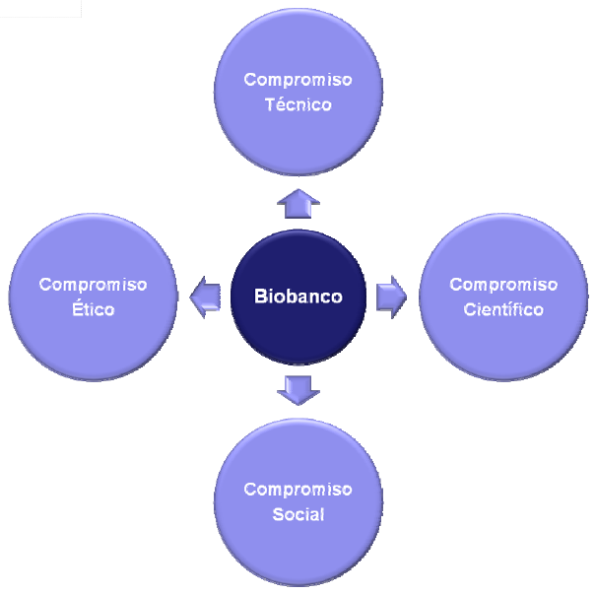
Compromisos en tecnología
Compromisos funcionales:
  C. ético: Principios básicos de bioética
  C. técnico →
    Calidad: Desde procedimientos normalizados hasta indicadores objetivables
    Eficacia: Redes cooperativas
    Participación: Cuidar a todos
    los que intervienen
  C. científico: Continua adaptación
  y nuevos retos
  C. social: Los poderes públicos
  deben asegurar su transparencia
  y funcionalidad
Telemedicina

Slide 20
Conclusiones
Los sistemas de telemedicina deben considerar los aspectos éticos que se han definido en informática de la salud.
Los manuales de procedimientos de telemedicina, deben abordar los aspectos éticos del trabajo en red
Certificación de sistemas de telemedicina
Evaluar riesgos (factor humano y técnico)
La apuesta actual es el uso de arquitectura de servicios, basada en el uso de normas como HL7 e IHE.

